Slide 1
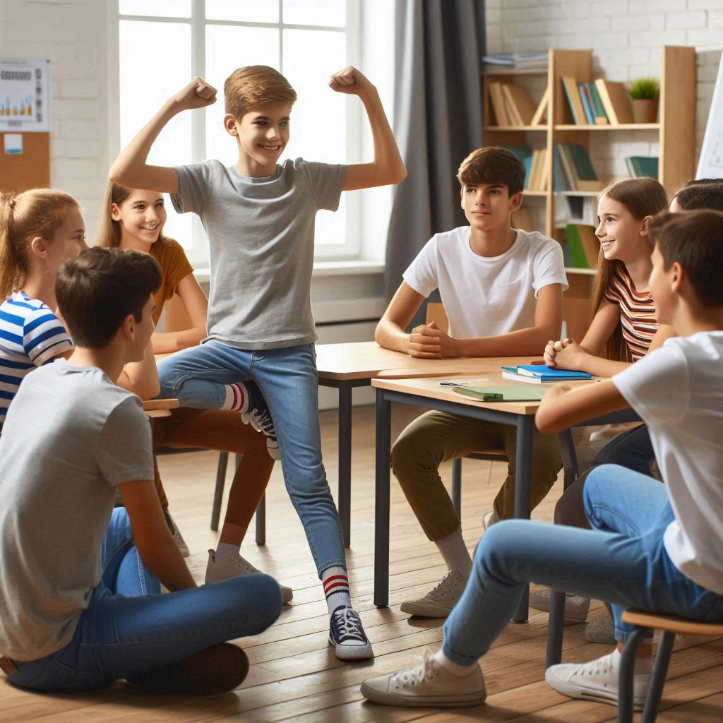
Моє здоров’я – найвища цінність.

Slide 2
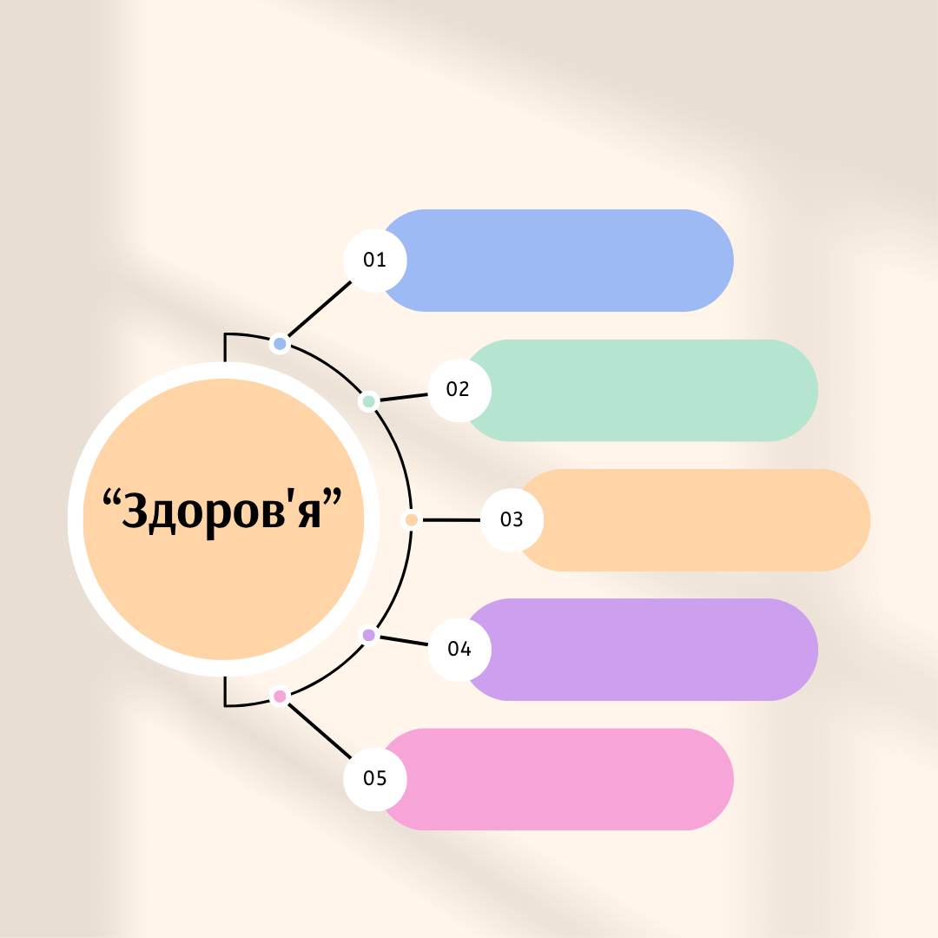
Вправа «Асоціативний ряд».

Slide 3
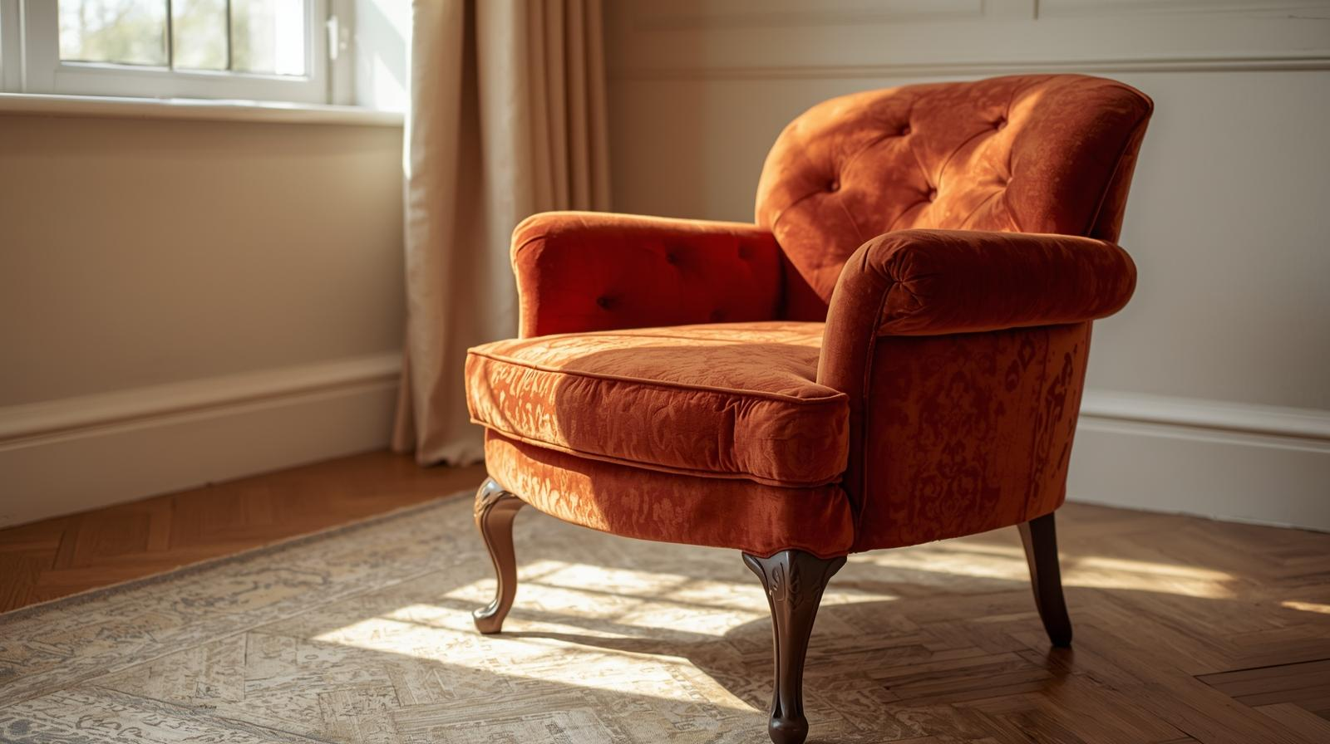
Здоров'я, як стілець, тримається на чотирьох «ніжках»... Фізичне, Психічне, Соціальне, Духовне

Slide 4
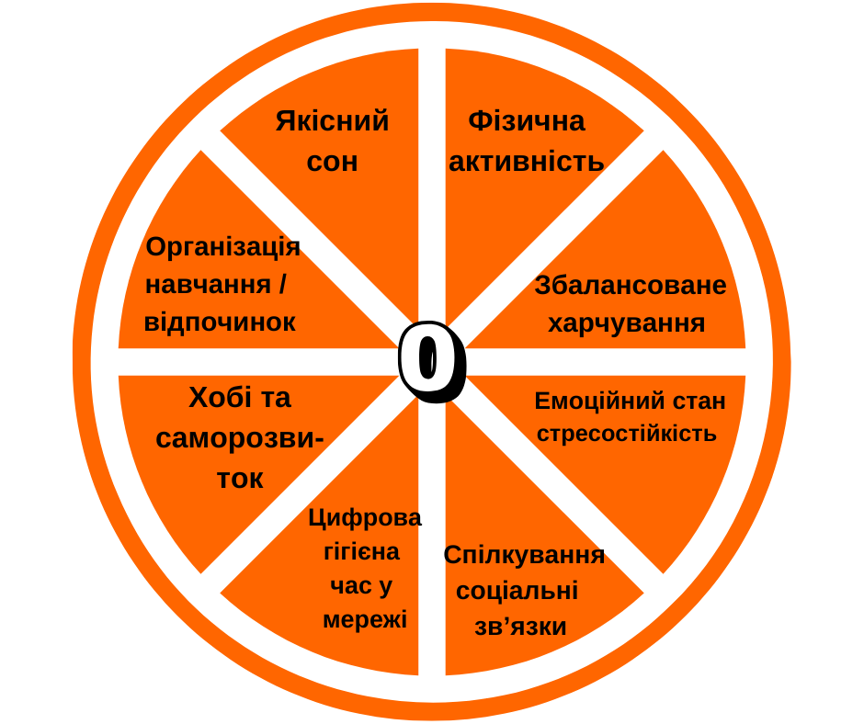
Вправа : «Колесо Здоров'я».

Slide 5
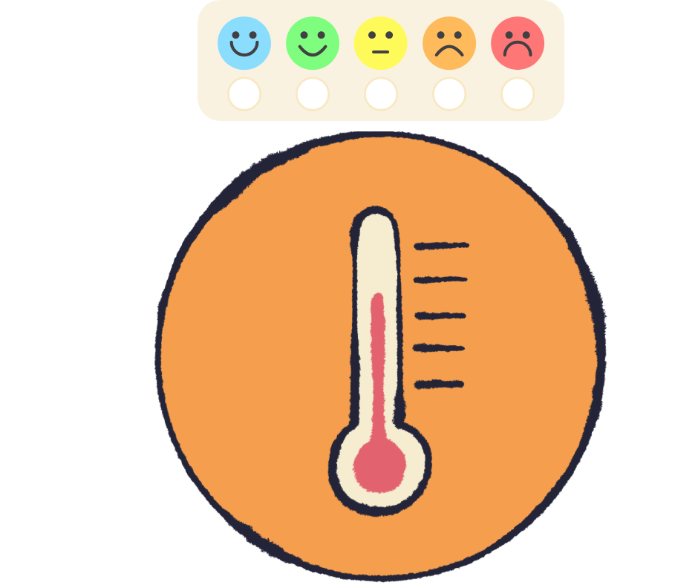
Вправа: «Емоційний термометр».

Slide 6

Вправа: «Квадратне дихання».

Slide 7
Робота в групах: «Мій план дій».
1 група: Сон/Гаджети;
2 група: Харчування/Рух;
3 група: Ментальне здоров'я/Спілкування.
Придумайте 3 реальні, практичні поради, які кожен однокласник може впровадити вже цього тижня для покращення здоров'я у вашій сфері. Спікер від кожної групи представляє їхній план дій для однолітків. Презентує «Золоті правила».

Slide 8

Вправа «Скарбничка цінностей».

